Slide 1

中经网统计数据库
使用指南

Slide 2
数据库简介
《中经网统计数据库》是一个经过专业化处理、组织而形成的综合经济数据库群，包括全国宏观月度库、全国宏观年度库、分省宏观月度库、分省宏观年度库、海关月度库、城市年度库、县域年度库、OECD月度库和OECD年度库9个子库。
内容涵盖宏观、专题、区域、世界等多个领域，为宏观经济研究人员节省搜集加工数据的时间，提供全面完备的经济数据支持。

Slide 3
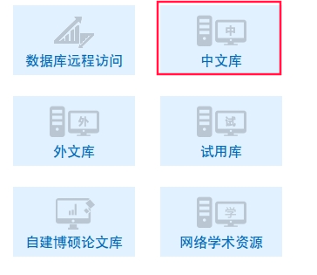
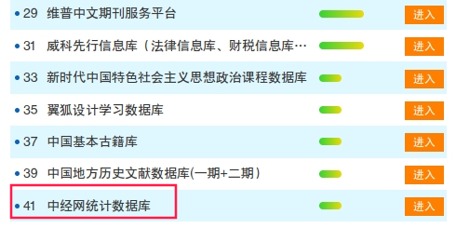
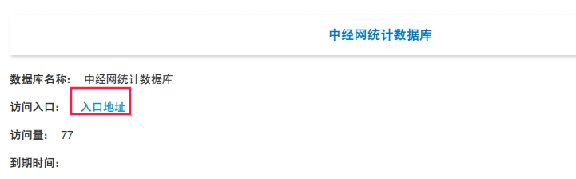
访问方式
在图书馆数据库列表中找到数据库入口，点击进入数据库首页

Slide 4
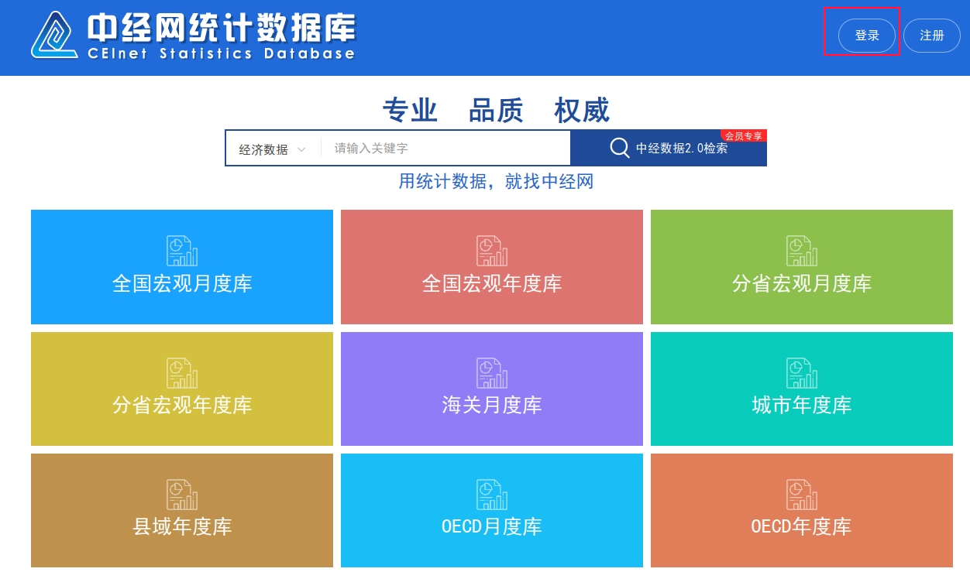
访问方式
1.IP快捷访问
点击数据库首页上方的登录按钮，进入登录界面

Slide 5
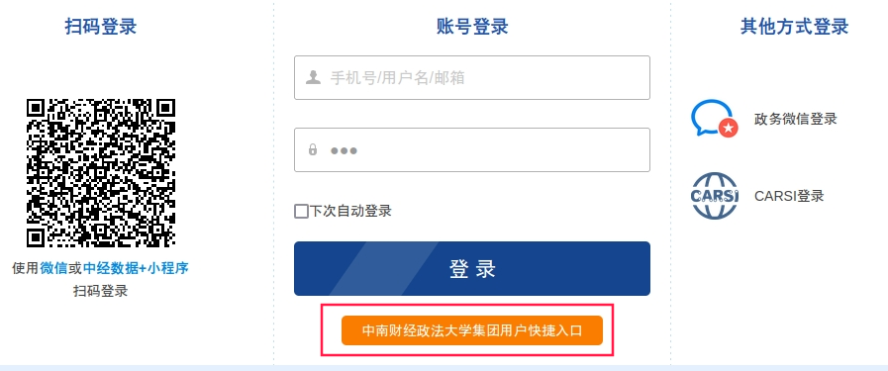
访问方式
1.IP快捷访问
点击下方桔色快捷入口，在校内IP范围内可直接获取访问权限

Slide 6
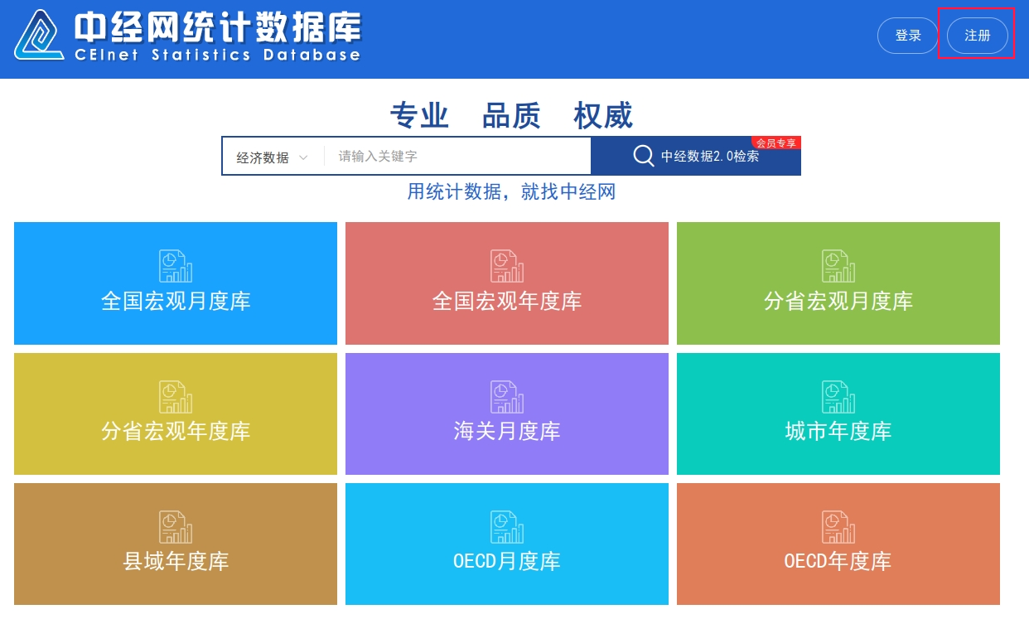
访问方式
2.个人会员账号在线访问
点击数据库首页上方的注册按钮，注册个人会员账号

Slide 7
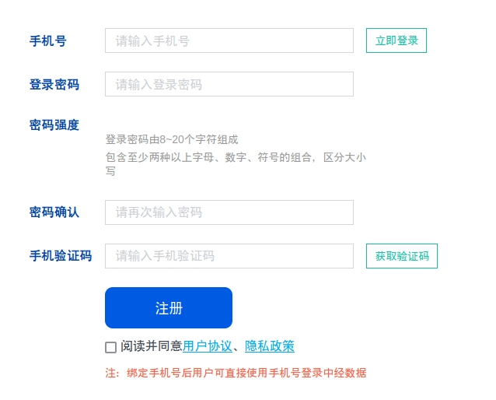
访问方式
2.个人会员账号在线访问
按系统提示，用手机号注册个人会员账号，注册完成后即可用手机号登录

Slide 8
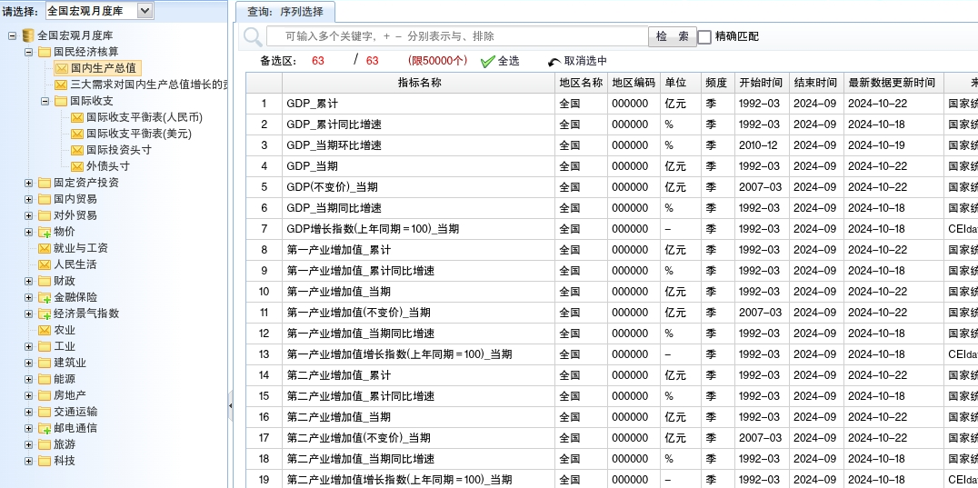
基本功能
1.查询功能
可根据数据库现有的分类
查找所需指标数据

Slide 9
基本功能
1.查询功能
可通过关键词检索查看所需指标
可选择检索词的匹配模式

Slide 10
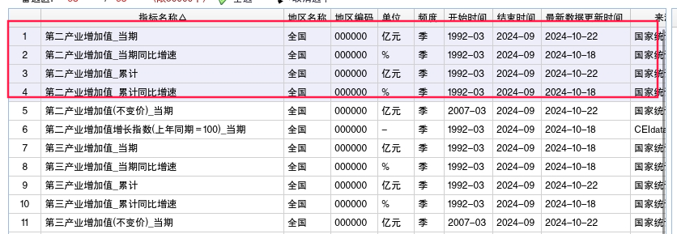
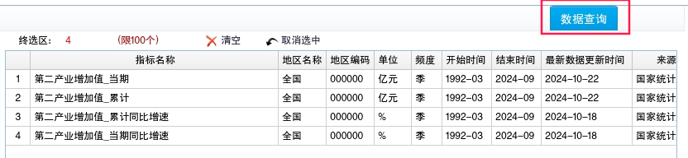
基本功能
1.查询功能
双击选中所需指标，全部选择完成后点击数据查询

Slide 11
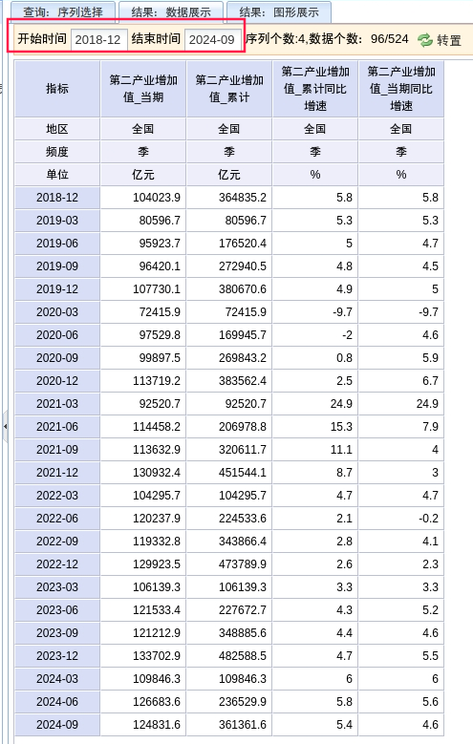
基本功能
1.查询功能
查询到的数据以时间序列呈现
可以自行选择时间节点查询数据

Slide 12
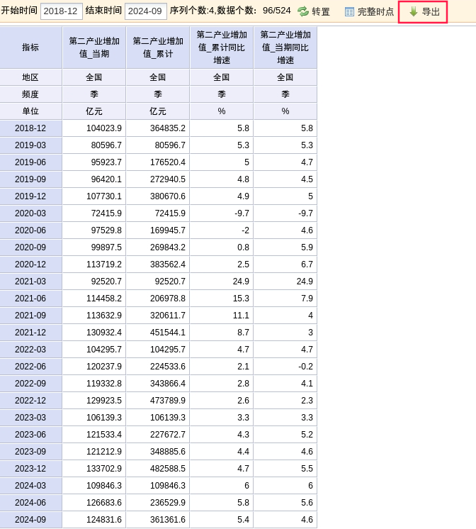
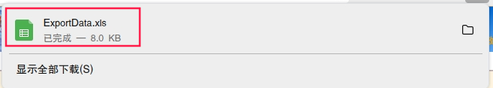
基本功能
2.数据导出
系统提供报表导出功能，可导出到本地，保存为excel文件

Slide 13
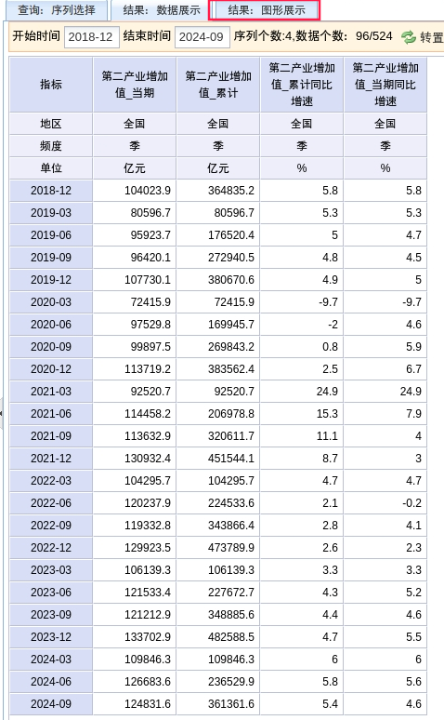
基本功能
3.图形展示
系统内嵌作图工具，供研究人员直观查看和分析数据趋势

Slide 14
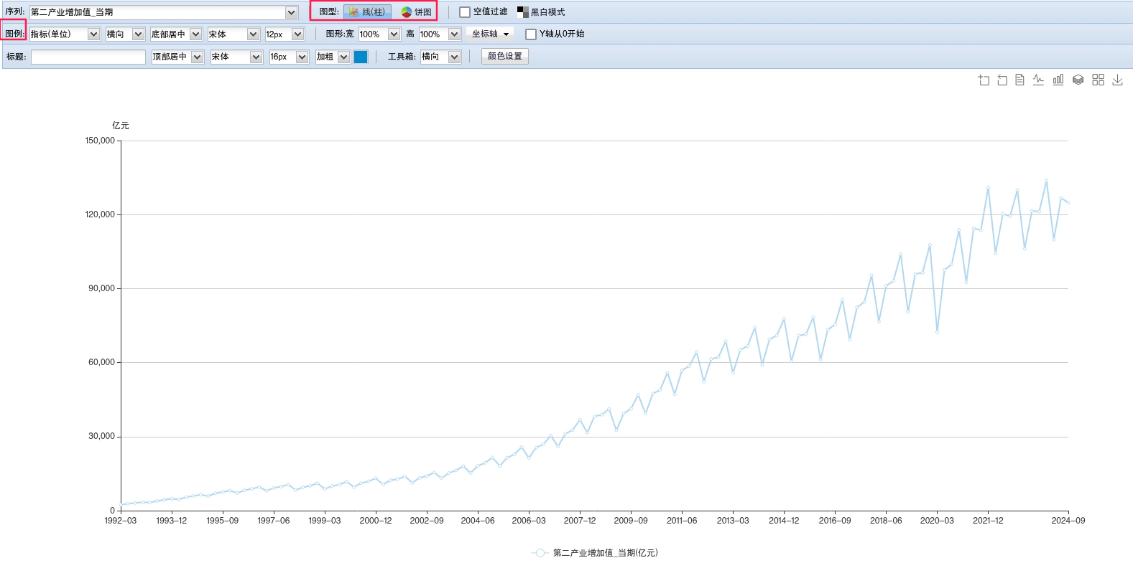
基本功能
3.图形展示
可选择图形类型、更改图例或改变图表外观
图形可导出

Slide 15
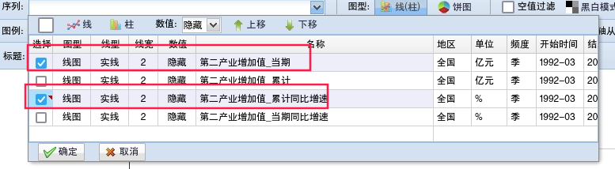
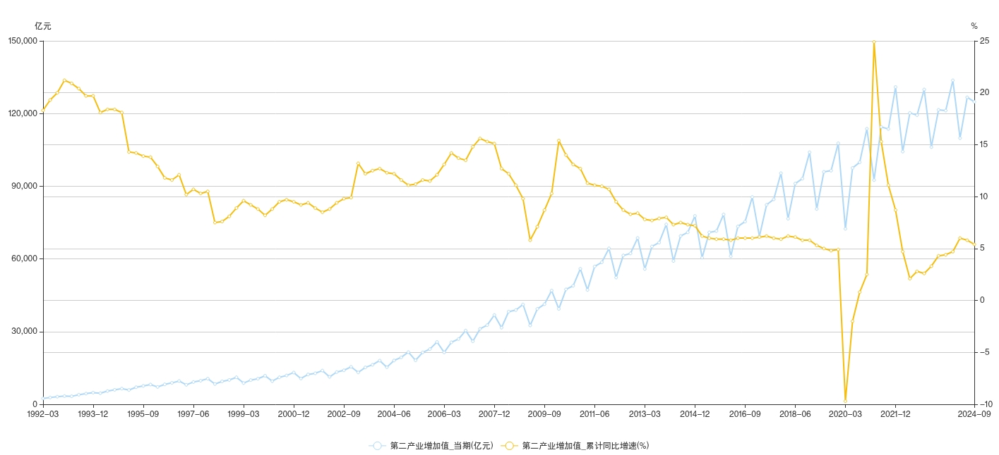
基本功能
3.图形展示
同时选择多个指标，可将多个指标的数据在一张图表上呈现

Slide 16
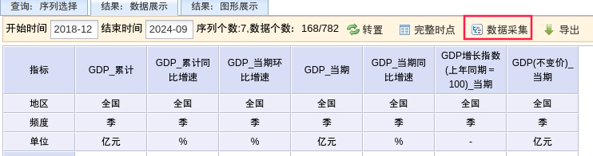
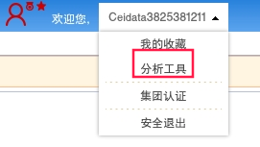
基本功能
4.分析工具（需登录个人会员账号）
点击“数据采集”，可将查询到的数据全部采集至系统自带的分析工具中
点击右上角个人中心-分析工具

Slide 17
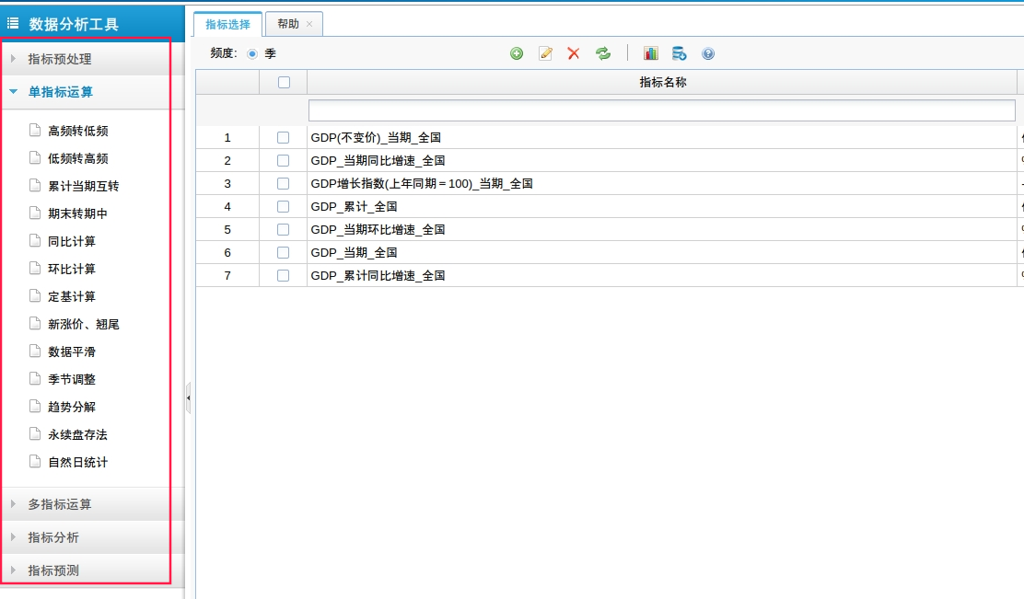
基本功能
4.分析工具（需登录个人会员账号）
分析工具提供对于指标数据的预处理、单指标运算、多指标运算、建模预测等统计分析方法

Slide 18
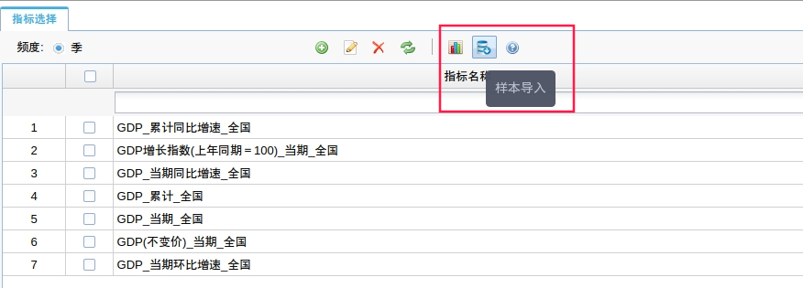
基本功能
4.分析工具（需登录个人会员账号）
不仅可以从数据库中采集数据，还可以导入外部数据，在分析工具中完成数据的处理

